Slide 1

МИНИСТЕРСТВО НАУКИ И ВЫСШЕГО ОБРАЗОВАНИЯ РОССИЙСКОЙ ФЕДЕРАЦИИ
ГИБРИДНЫЙ БАКТЕРИАЛЬНО-РОЕВОЙ АЛГОРИТМ ОПТИМИЗАЦИИ ПАРАМЕТРОВ JVM ДЛЯ JAVA-ПРИЛОЖЕНИЙ В КОНТЕЙНЕРАХ DOCKER
ВЫПУСКНАЯ КВАЛИФИКАЦИОННАЯ РАБОТА (БАКАЛАВРСКАЯ РАБОТА)
Работу выполнил: Е.Е. Полупанова
Научный руководитель: канд. техн. наук, доц. Г-А.Ш.Шурпаев

Slide 2

Цели и задачи работы
Целью данной работы является автоматический подбор оптимальных параметров памяти JVM (-Xms, -Xmx) для Java-приложений, функционирующих в контейнерах Docker.
1
Теоретические основы
Изучить метаэвристические алгоритмы BFOA и PSO.
2
Разработка алгоритма
Создать и программно реализовать гибридный алгоритм BFPSO.
3
Реализация на Java
Осуществить реализацию алгоритма на языке Java.
4
Сравнительный анализ
Оценить эффективность гибридного алгоритма по сравнению с PSO, BFOA и методом случайного поиска.

Slide 3


Объект и предмет исследования
Объект исследования
Предмет исследования
Java-приложение, запущенное в изолированной среде Docker-контейнера.
Параметры памяти виртуальной машины Java (JVM):
Гибридный бактериально-роевой алгоритм (BFPSO), разработанный для оптимизации.
Начальный размер кучи (-Xms): минимальный объем памяти, выделяемый JVM при запуске.
Максимальный размер кучи (-Xmx): верхний предел использования памяти JVM.

Slide 4


Используемые алгоритмы
Для решения задачи многокритериальной оптимизации применены эволюционные алгоритмы, каждый из которых вносит свой вклад в процесс.
PSO (Particle Swarm Optimization)
BFOA (Bacterial Foraging Optimization Algorithm)
Гибрид BFOA + PSO (BFPSO)
Комбинирует сильные стороны обоих подходов, используя скорость роевого поиска и точность бактериального уточнения для достижения оптимальных результатов.
Рой частиц: Обеспечивает эффективный глобальный поиск, быстро находя перспективные области решений в пространстве параметров.
Бактериальный поиск: Используется для локального уточнения найденного решения (хемотаксис) и предотвращения застревания в локальных минимумах (элиминация/дисперсия).

Slide 5
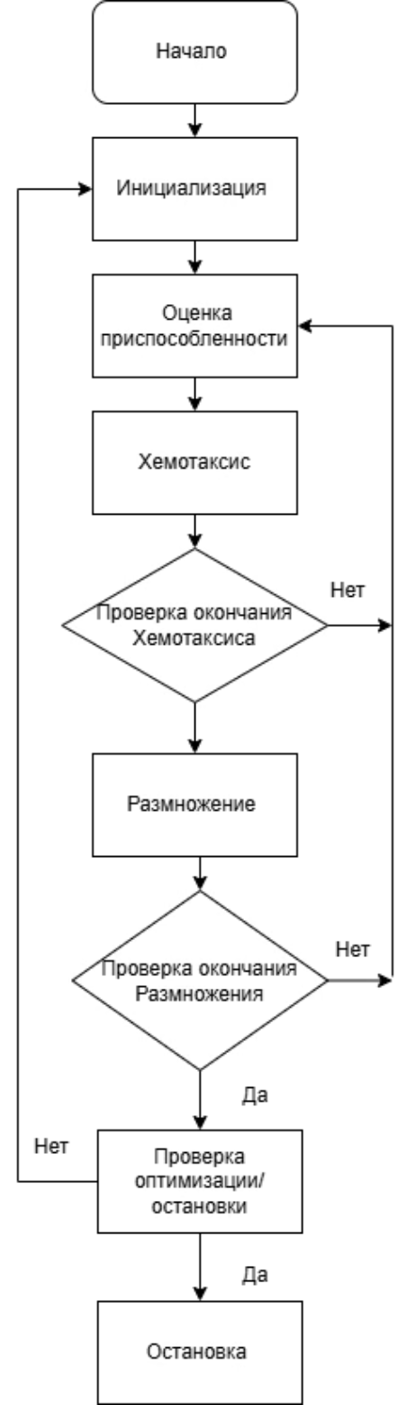
Принципы работы алгоритма роя частиц
Алгоритм роя частиц (PSO) имитирует социальное поведение стаи птиц или косяка рыб. Каждая "частица" в рое представляет собой потенциальное решение, которое движется в пространстве поиска, регулируя свою траекторию на основе собственного лучшего опыта и лучшего опыта всего роя.
Скорость и положение: Каждая частица имеет скорость и положение, которые обновляются в каждой итерации.
Личный лучший: Каждая частица запоминает лучшее положение, которое она когда-либо занимала.
Глобальный лучший: Рой в целом отслеживает лучшее положение, найденное любой частицей.
Итеративный процесс: Частицы итеративно корректируют свое движение, стремясь к лучшему личному и глобальному решениям.

Slide 6
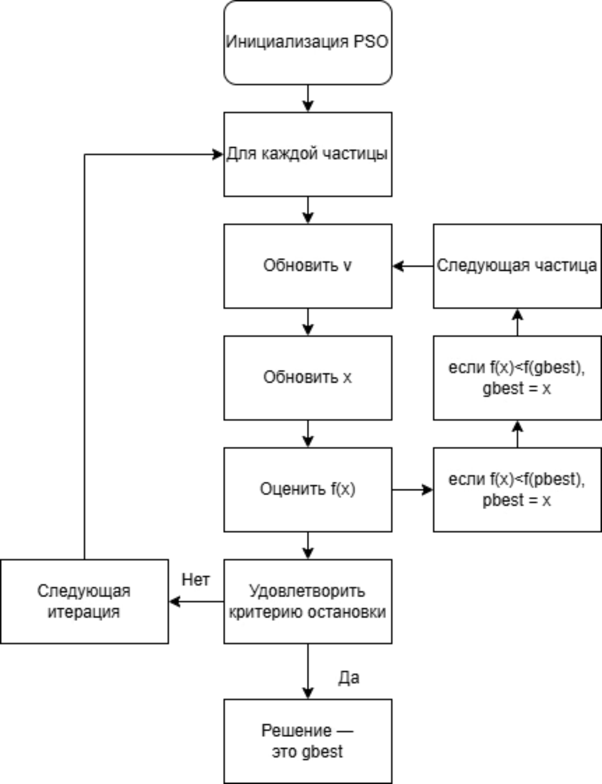
Принципы работы бактериального алгоритма
Бактериальный алгоритм (BFOA) имитирует поведение колоний бактерий, стремящихся найти пищу и избежать токсичных веществ.
Хемотаксис: Бактерии движутся в сторону улучшения питательной среды (оптимального решения) и от неблагоприятных условий.
Размножение: Наиболее успешные бактерии делятся, создавая потомство, которое заменяет менее успешные особи.
Элиминация/Дисперсия: Случайные события (например, землетрясения) приводят к уничтожению части колонии и появлению новых бактерий в случайных местах, что помогает избежать локальных оптимумов.

Slide 7
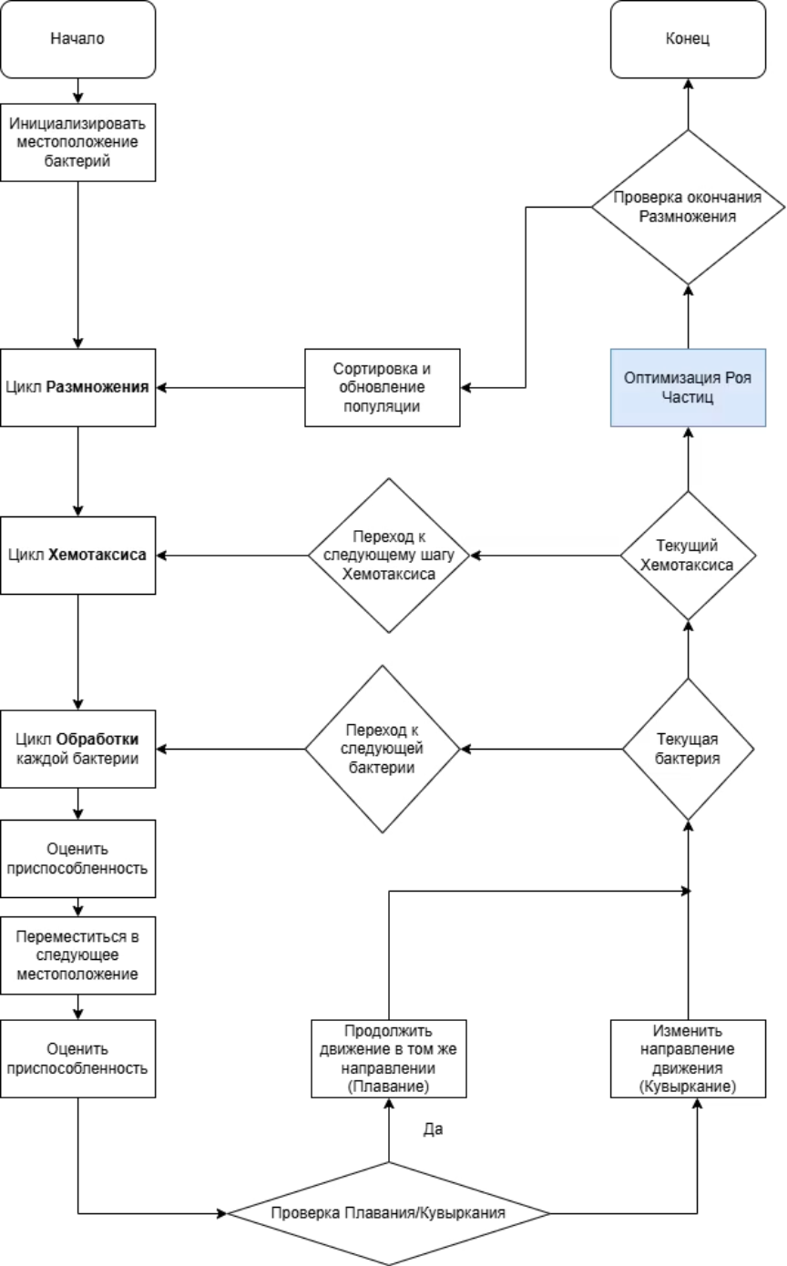
Принципы работы гибридного алгоритма
Гибридный алгоритм BFPSO объединяет сильные стороны PSO и BFOA, создавая мощный инструмент для многокритериальной оптимизации.
Глобальный поиск PSO
На начальных этапах PSO быстро исследует пространство поиска, выявляя перспективные области.
Локальное уточнение BFOA
BFOA затем применяется для детального исследования этих областей, используя хемотаксис для точной настройки решения.
Предотвращение застревания
Механизмы элиминации/дисперсии BFOA помогают избежать преждевременной сходимости к локальным оптимумам.
Оптимальная производительность
Такое гибридное взаимодействие позволяет достичь более точных и стабильных результатов оптимизации.

Slide 8

Функция оценки (Cost)
Функция оценки, или целевая функция, является критически важным элементом в любом алгоритме оптимизации. Она определяет "качество" каждого кандидата в решения, направляя алгоритм к поиску оптимальных параметров. В контексте данной работы функция оценки была разработана для минимизации следующих параметров Java-приложений:
Потребление памяти
Время выполнения
Минимизация используемой оперативной памяти.
Уменьшение общего времени работы приложения.
Нагрузка на CPU
Оптимизация использования процессорных ресурсов.
Таким образом, функция оценки стремится найти компромисс между этими показателями, обеспечивая баланс между производительностью и ресурсоемкостью.

Slide 9

Архитектура системы
Разработанная система имеет четкую модульную структуру, что обеспечивает ее гибкость и масштабируемость.
Main
Optimizer
Основной модуль, отвечающий за запуск экспериментов, управление общим процессом и сохранение результатов оптимизации.
Включает гибридный алгоритм (BFPSO), а также реализации роевого (PSO) и бактериального (BFOA) алгоритмов. Управляет итерациями популяции.
Evaluator
Критически важный модуль, который запускает Docker-контейнеры с заданными параметрами JVM и собирает метрики (время, пиковая память).

Slide 10

Тестовое приложение
Для оценки эффективности оптимизации было создано специальное тестовое приложение, имитирующее реальные сценарии нагрузки.
Многопоточная нагрузка
Генерация "мусора" (GC)
Генерирует высокую утилизацию CPU, имитируя интенсивные вычислительные операции.
Создает значительное количество объектов, провоцируя частые циклы GC.
Давление на память
Поддерживает постоянное высокое потребление памяти, проверяя устойчивость JVM.
Цель: гарантировать, что оптимизация найдет параметры, которые эффективно справятся с одновременными требованиями к CPU и памяти в динамичной среде.

